Slide 1
JavaScript Server
Mai 2023

Slide 2
Agenda
Node Js
Postman
Blog Server

Slide 3
Recapitulare JavaScript

Slide 4
JavaScript
Q: Ce este JavaScript?
un limbaj de programare interpretat destinat inițial paginilor Web
Q: La ce este folosit JavaScript?
pagini Web interactive
pagini Web dinamice
Q: Cum putem adauga JavaScript paginii Web?
fișier cu extensia .js
tagurile “<script></script>”
proprietăți ale unor taguri HTML.
Notes:
Stiti un atribut/eveniment pe care l-am folosit pentru a adauga JS unui element HTML?

Slide 5
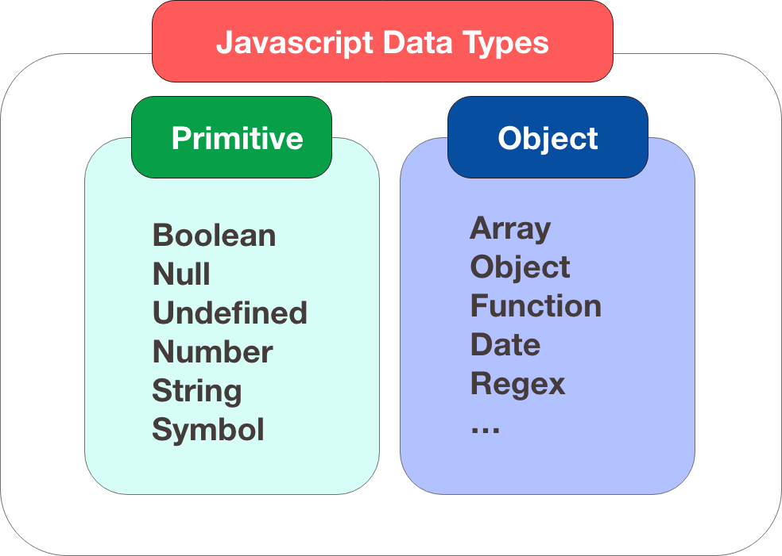

Slide 6
let vs const vs var
O sursă constantă de dezbateri în mediul online
const = valoarea variabilei nu mai poate fi schimbată
let = valoarea variabilei poate fi schimbată
var = funcționează similar cu let, trebuie evitat, menținut pentru compatibilitate cu versiunile mai vechi
Folosirea const și let poate aduce creșteri minime de performanță
Notes:
https://developer.mozilla.org/en-US/docs/Web/JavaScript/Data_structures - In slide sunt doar cele mai des intalnite, aici e lista completa, fain de amintit de restul si de discutat

Slide 7
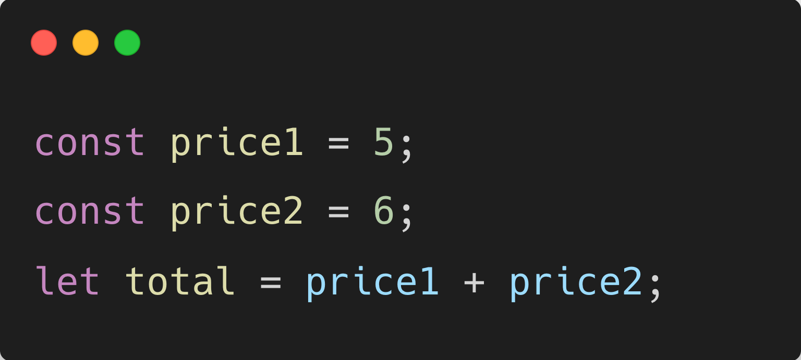
Cum declaram o variabila ?

Slide 8
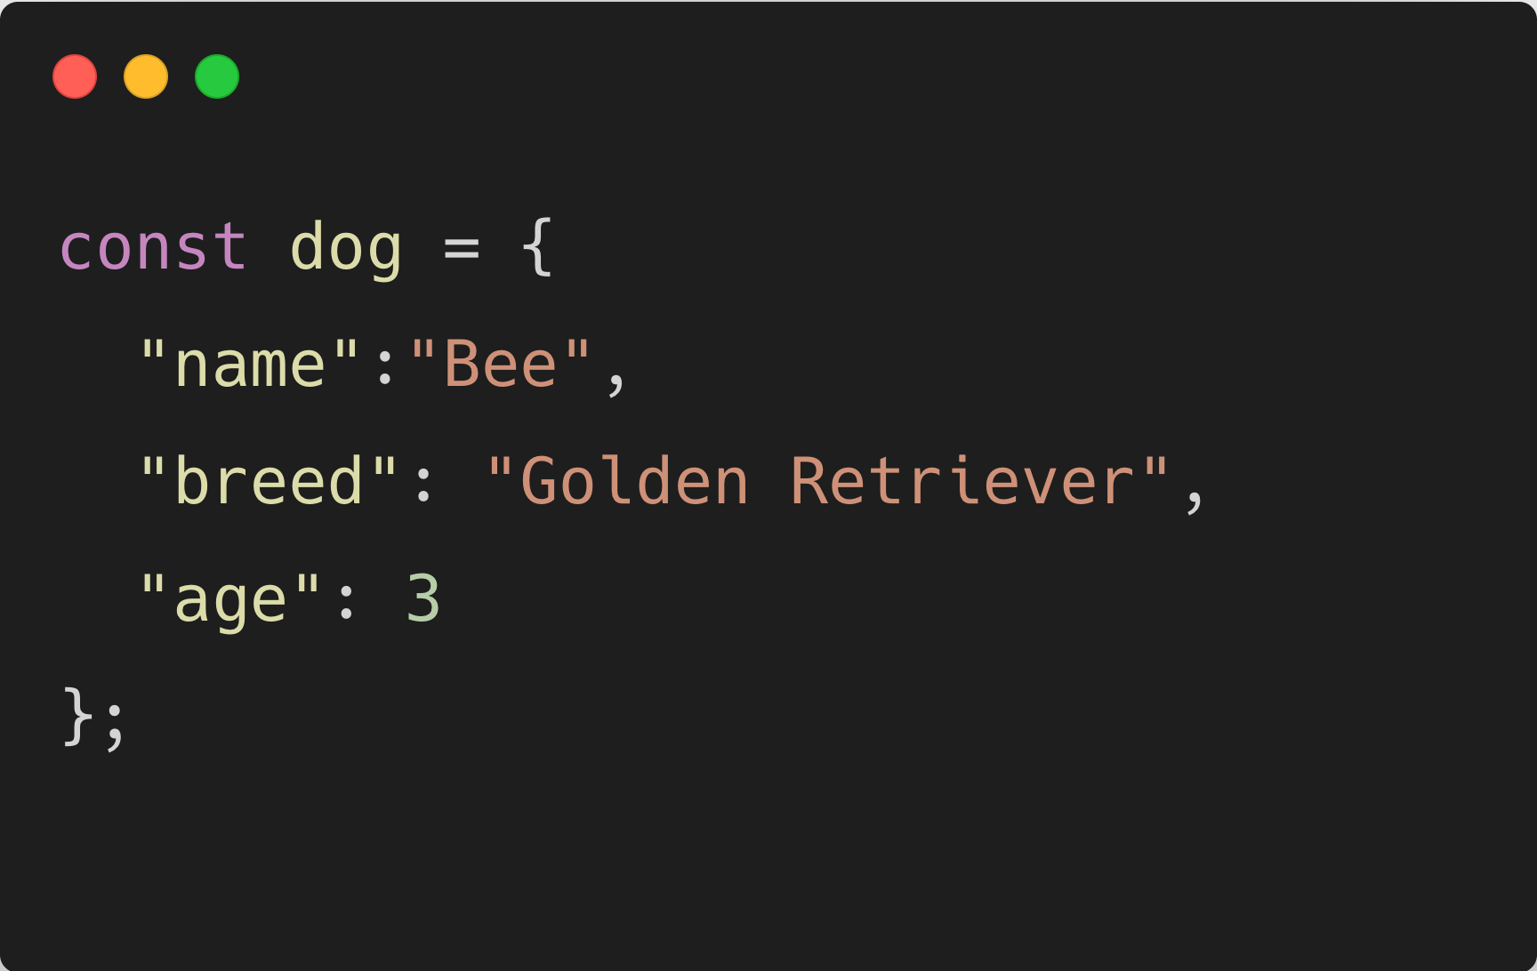
Cum arată o variabilă de tip Object ?

Slide 9
Q: Cum este definita o functie ?
function myFunction(p1, p2, p3) { return p1 * p2 * p3; }
Q: Ce metode predefinite in Javascript am folosit ?
pop(), push()
Q: Cum putem vedea rezultatul codului JavaScript rulat?
alert, console.log, getElement.ById.innerHTML

Slide 10
Node.js

Slide 11

Node.js este o platformă server-side construită pe baza motorului JavaScript al lui Google Chrome (V8 Engine).
A fost dezvoltat în 2009 cu scopul de a construi aplicații network rapide și scalabile
Folosește un model bazat pe evenimente, este open-source și poate rula pe mai multe platforme.
Aplicațiile Node.js sunt scrise folosind JavaScript.
Notes:
Ce este un server?
Un server este un computer desemnat sa proceseze comenzile si sa livreze informatii inapoi clientului.
În timp ce JavaScript este folosit în special pentru scripturi client-side care sunt incluse în pagina web și rulate de un motor din browser, Node.js permite dezvoltatorilor să scrie scripturi si tool-uri ce se ruleaza pe server, producând un conținut dinamic al paginii web înainte de a ajunge la client.

Slide 12








Companii care folosesc Node.js in 2023
Notes:
Node.js este utilizat de o serie de companii mari și mici, printre care se numără: enumeram
Netflix a redus timpul de startup al aplicatiei
NASA a îmbunătățit timpul de acces la bazele de date cu Node.js.
Trello a realizat prototipuri rapide cu Node.js.
PayPal a redus timpul de încărcare cu Node.js.
Linkedin a îmbunătățit performanța aplicației sale cu Node.js.
Walmart a îmbunătățit experiența de navigare pe site-ul său cu Node.js
Uber a ușurat procesarea comenzilor de ride-sharing cu Node.js.
Twitter a atins o viteză de încărcare de 5 secunde cu Node.js.
Yahoo a simplificat lansarea de noi funcționalități cu Node.js. eBay a redus utilizarea resurselor cu Node.js.
Medium a accelerat procesarea de conținut cu Node.js.

Slide 13
Legatura dintre browser si server

Slide 14
Legatura dintre un browser si un server

Slide 15
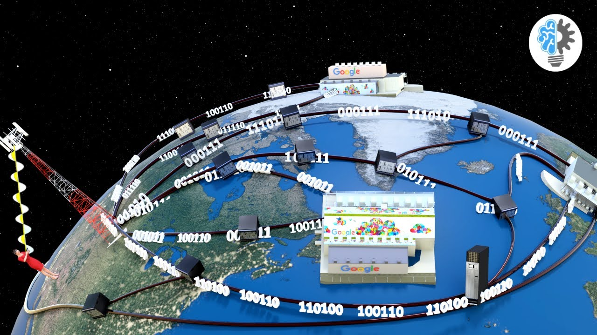
Cum funcționează internetul?
Notes:
Sa ne imaginam urmatorul scenariu.
Deschidem laptopul intram pe youtube si dam play unui video. Cum ajunge acest video la noi?
Acel videoclip strabate mii de kilometri sa ajunga de la un server Google la noi. Acel datacenter Google care se poate afla la mii de kilometri de noi are stocat un videoclip pe un dispozitiv de stocare fizic. Sa ne gandim cum ajunge informatia la noi. Ar putea sa foloseasca sateliti? Nu pentru ca un satelit se afla la o distanta mare fata de pamant (22K mile fata de ecuator) => ar rezulta in delayuri foarte mari pentru a transmite informatia la noi, lucru inacceptabil in ziua de astazi. In momentul in care pornim un vidoclip nu am vrea sa asteptam mai mult de cateva secunde.
Si atunci cum ajunge informatia la noi?
Se foloseste o retea complexa de fibra optica care conecteaza acel server google de dispozitivul tau. De ce fibra optica si impulsuri de lumina? Pt ca literally nu se poate mai repede. Laptopul/telefonul tau e conectat la internet fie printr-un router wifi fie prin date mobile.
Sa ne intoarcem la serverul Google, cum credeti ca este stocat acel videoclip? Pe un hdd/ssd (memoria interna a serverului) Serverul respectiv poate fi privit ca un calculator puternic cu multe resurse al carui job este sa iti puna la dispozitie informatia necesara la nevoie
Provocarea serverului consta in a transmite eficient informatia catre dispozitivul vostru.
Înainte de a continua, mai întâi, ar trebui să înțelegem un concept important care este conceptul de adresă IP. Fiecare dispozitiv care este conectat la Internet indiferent dacă este vorba despre un server, un laptop sau un telefon mobil este identificat în mod unic printr-un șir de numere cunoscut sub numele de adresă IP. Puteți privi adresa IP similar cu adresa voastra de domiciliu, care este adresa care vă identifică în mod unic casa. Orice colet trimis la tine ajunge la tine tocmai din cauza adresei tale de acasă.
În mod similar, în lumea internetului, o adresă IP acționează ca o adresă de expediere prin care toate informațiile ajung la destinație. Furnizorul vostru de servicii de internet decide adresa IP a dispozitivului vostru.
Serverul din centrul de date Google are și el o adresă IP. Serverul stochează un site web, astfel încât să puteți accesa orice site web doar cunoscând adresa IP a serverului.
Cu toate acestea, este dificil pentru o persoană să-și amintească multe adrese IP. Deci, pentru a rezolva această problemă, nume de domenii care corespund unor adrese IP cum ar fi youtube.com, facebook.com etc sunt folosite si sunt mai ușor de reținut pentru noi decât succesiunea lungă de numere.
Pentru a accesa internetul folosim întotdeauna nume de domenii în locul numerelor complexe din adrese IP. Cum e posibil acest lucru? Ei bine, în acest scop internetul folosește o agendă de telefon uriașă cunoscută sub numele de DNS.
Să facem o recapitulare a întregii operațiuni. Introducem numele domeniului in browser, browserul trimite o cerere către serverul DNS pentru a obține adresa IP corespunzătoare. După obținerea adresei IP, browserul trimite pur și simplu cererea către centrul de date, mai precis la serverul respectiv. Odată ce serverul primește o solicitare de a accesa un anumit site web, fluxul de date începe.
Datele sunt transferate în format digital prin cabluri de fibră optică, mai precis sub formă de impulsuri de lumină. Aceste impulsuri de lumină uneori parcurg mii de km prin cablul de fibră optică pentru a ajunge la destinație.
În timpul călătoriei lor, ei trebuie adesea să treacă prin terenuri grele precum zonele deluroase sau sub mare. Există câteva companii globale care întrețin aceste rețele de cabluri optice.
Routerul convertește aceste semnale luminoase in semnalele electrice. Se folosește apoi un cablu Ethernet pentru a transmite semnalele electrice la laptop.
Întrucât Internetul este o rețea globală, a devenit important să existe o organizație pentru a gestiona lucruri precum atribuirea adresei IP, înregistrarea numelui de domeniu etc.
Ceea ce face transferul de date pe internet eficient este modul în care aceste zerouri și unuri sunt impartite în bucăți mici cunoscute sub numele de pachete și transmise diferite de către server. Nu este necesar ca toate pachetele să fie direcționate prin aceeași cale și fiecare pachet independent alege cea mai bună rută disponibilă la acel moment. După ce ajung la telefon, pachetele sunt reasamblate în funcție de numărul lor de ordine. In cazul în care niciun pachet nu ajunge la telefonul vostru, telefonul cere retrimiterea pachetelor pierdute. Browserul livreaza videoclipul pe bucati, ca sa nu astepte dupa el tot, vine pachet cu pachet, si de aia daca incepeti videoclipul la 00:00 si pe urma dati la mijloc, o sa dureze sa se incarce, pentru ca pachetul respectiv nu a ajuns inca.
Comparatie 1 din viata reala: Acum compară asta cu o rețea poștală cu o infrastructură bună, dar clienții nu respectă regulile de bază în ceea ce priveşte adresele de destinaţie.În acest scenariu, scrisorile nu vor putea ajunge la destinația corectă.În mod similar, în internet folosim ceva numit protocoale pentru gestionarea acestui flux complex de pachete de date.Protocoalele stabilesc regulile pentru conversia pachetelor de date, atașarea adreselor sursă și destinație la fiecare pachet iar regulile pentru routere etc pentru diferite aplicații protocoalele folosite sunt diferite.
Comparatie 2: Internetul este un sistem de circulatie unde circula informatia, protocolul e ca o regula de circulatie, ca sa previna accidentele

Slide 16
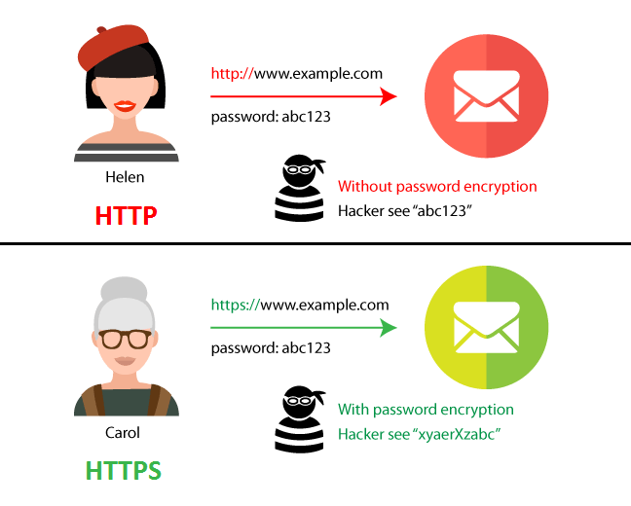
HTTPS – HTTP Secure
Notes:
Cripteaza datele transmise prin intermediu WWW
Foloseste certificate SSL (Secure Sockets Layer)
A fost dezvoltat din necesitatea de a proteja de atacatori protocolul HTTP – un protocol ‘clear-text’
HTTP (HyperText Transfer Protocol) poate fi comparat cu un limbaj. Daca tu vorbesti HTTP iar eu vorbesc HTTP, atunci putem schimba informatii prin Internet.

Slide 17
Hello World!

Slide 18
Hello PepinTeen!
index.js
const express = require('express')
const app = express()
const port = 3000
app.get('/', (req, res) => res.send('Hello PepinTeen!'))
app.listen(port, () => console.log(`Example app listening on port ${port}!`))
$ node --version # verifică dacă ai instalat node.js
$ mkdir hello-world # creeaza un folder hello-world
$ cd hello-world # schimba calea in folderul creat
$ npm init # creează un fișier package.json
$ npm install express --save # instaleaza frameworkul Express
$ touch index.js # creeaza un fișier index.js
$ code index.js # deschide fisierul in VS Code
$ node index.js # deschide browser-ul: http://localhost:3000
Notes:
Node.js trebuie instalat pentru a putea fi folosit
Pentru a îl inițializa se va folosi interfața Command Line
Node.js are o serie de module deja incluse care pot fi folosite fără instalări adiționale. Le dam cateva exemple: dns, http, https. Gasiti o lista aici: https://www.w3schools.com/nodejs/ref_modules.asp
Demo live (ei au fisierul si folderul deja creat pe laptop, ruleaza de la cd

Slide 19
JSON

Slide 20
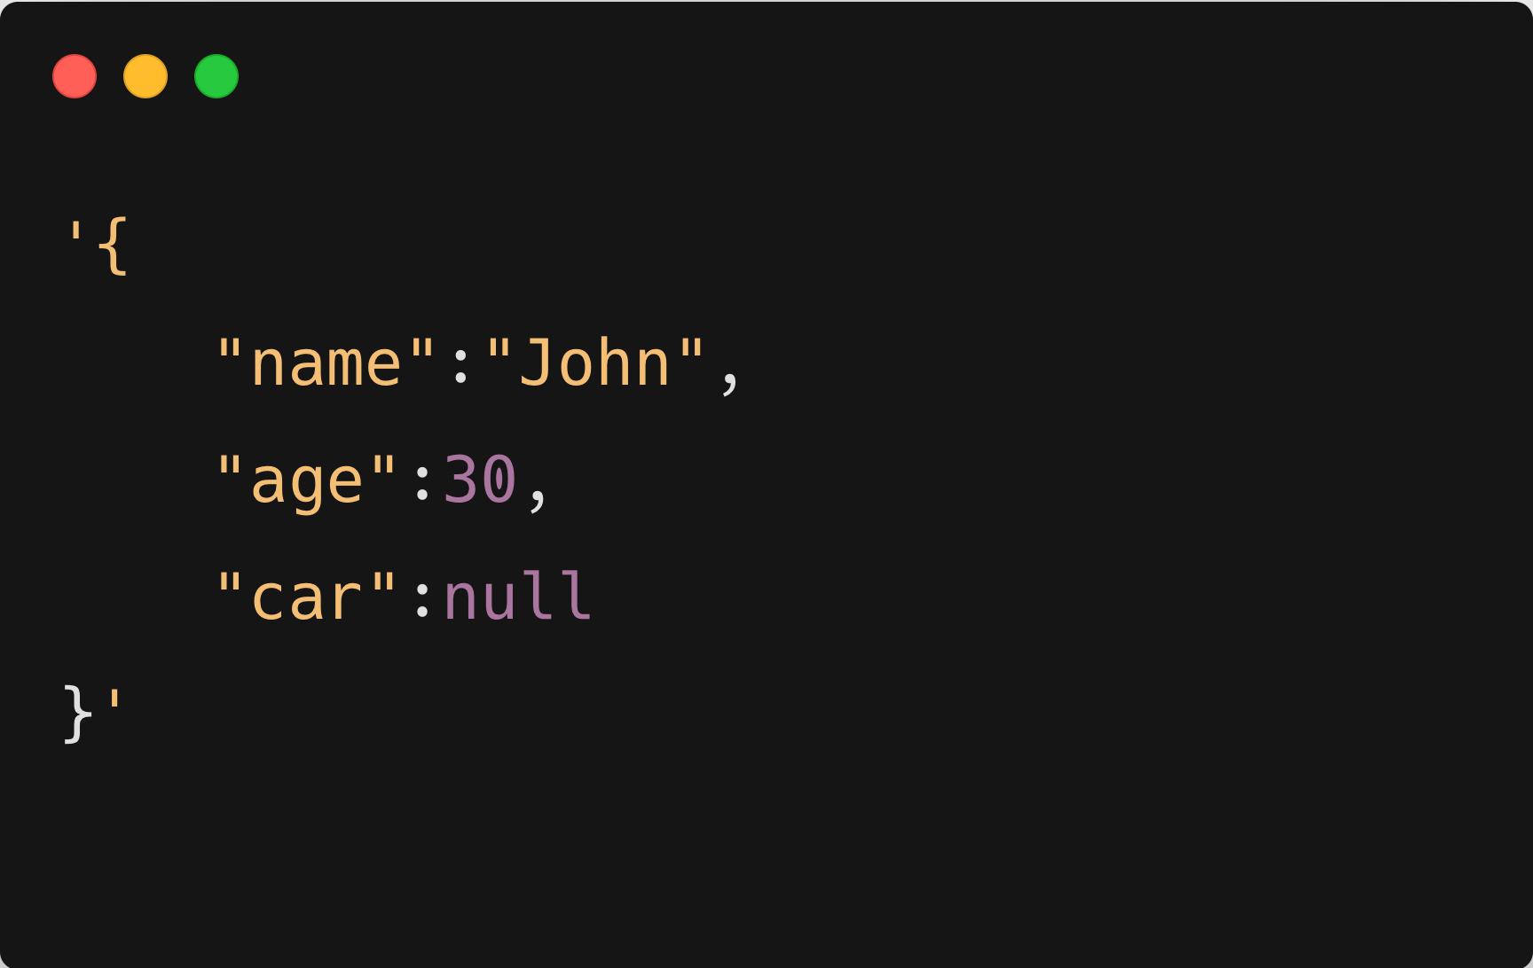
JSON reprezintă acronimul de la JavaScript Object Notation
JSON este text simplu scris în notația obiectelor JavaScript
JSON este independent de limbaj
Notes:
Definim un obiect cu 3 proprietati:
name
age
Car
Fiecare proprietate are o valoare.
Daca parsam JSON-ul intr-un program js, putem accesa datele din obiect:
let personName = obj.name; let personAge = obj.age;

Slide 21
Resursă

Slide 22
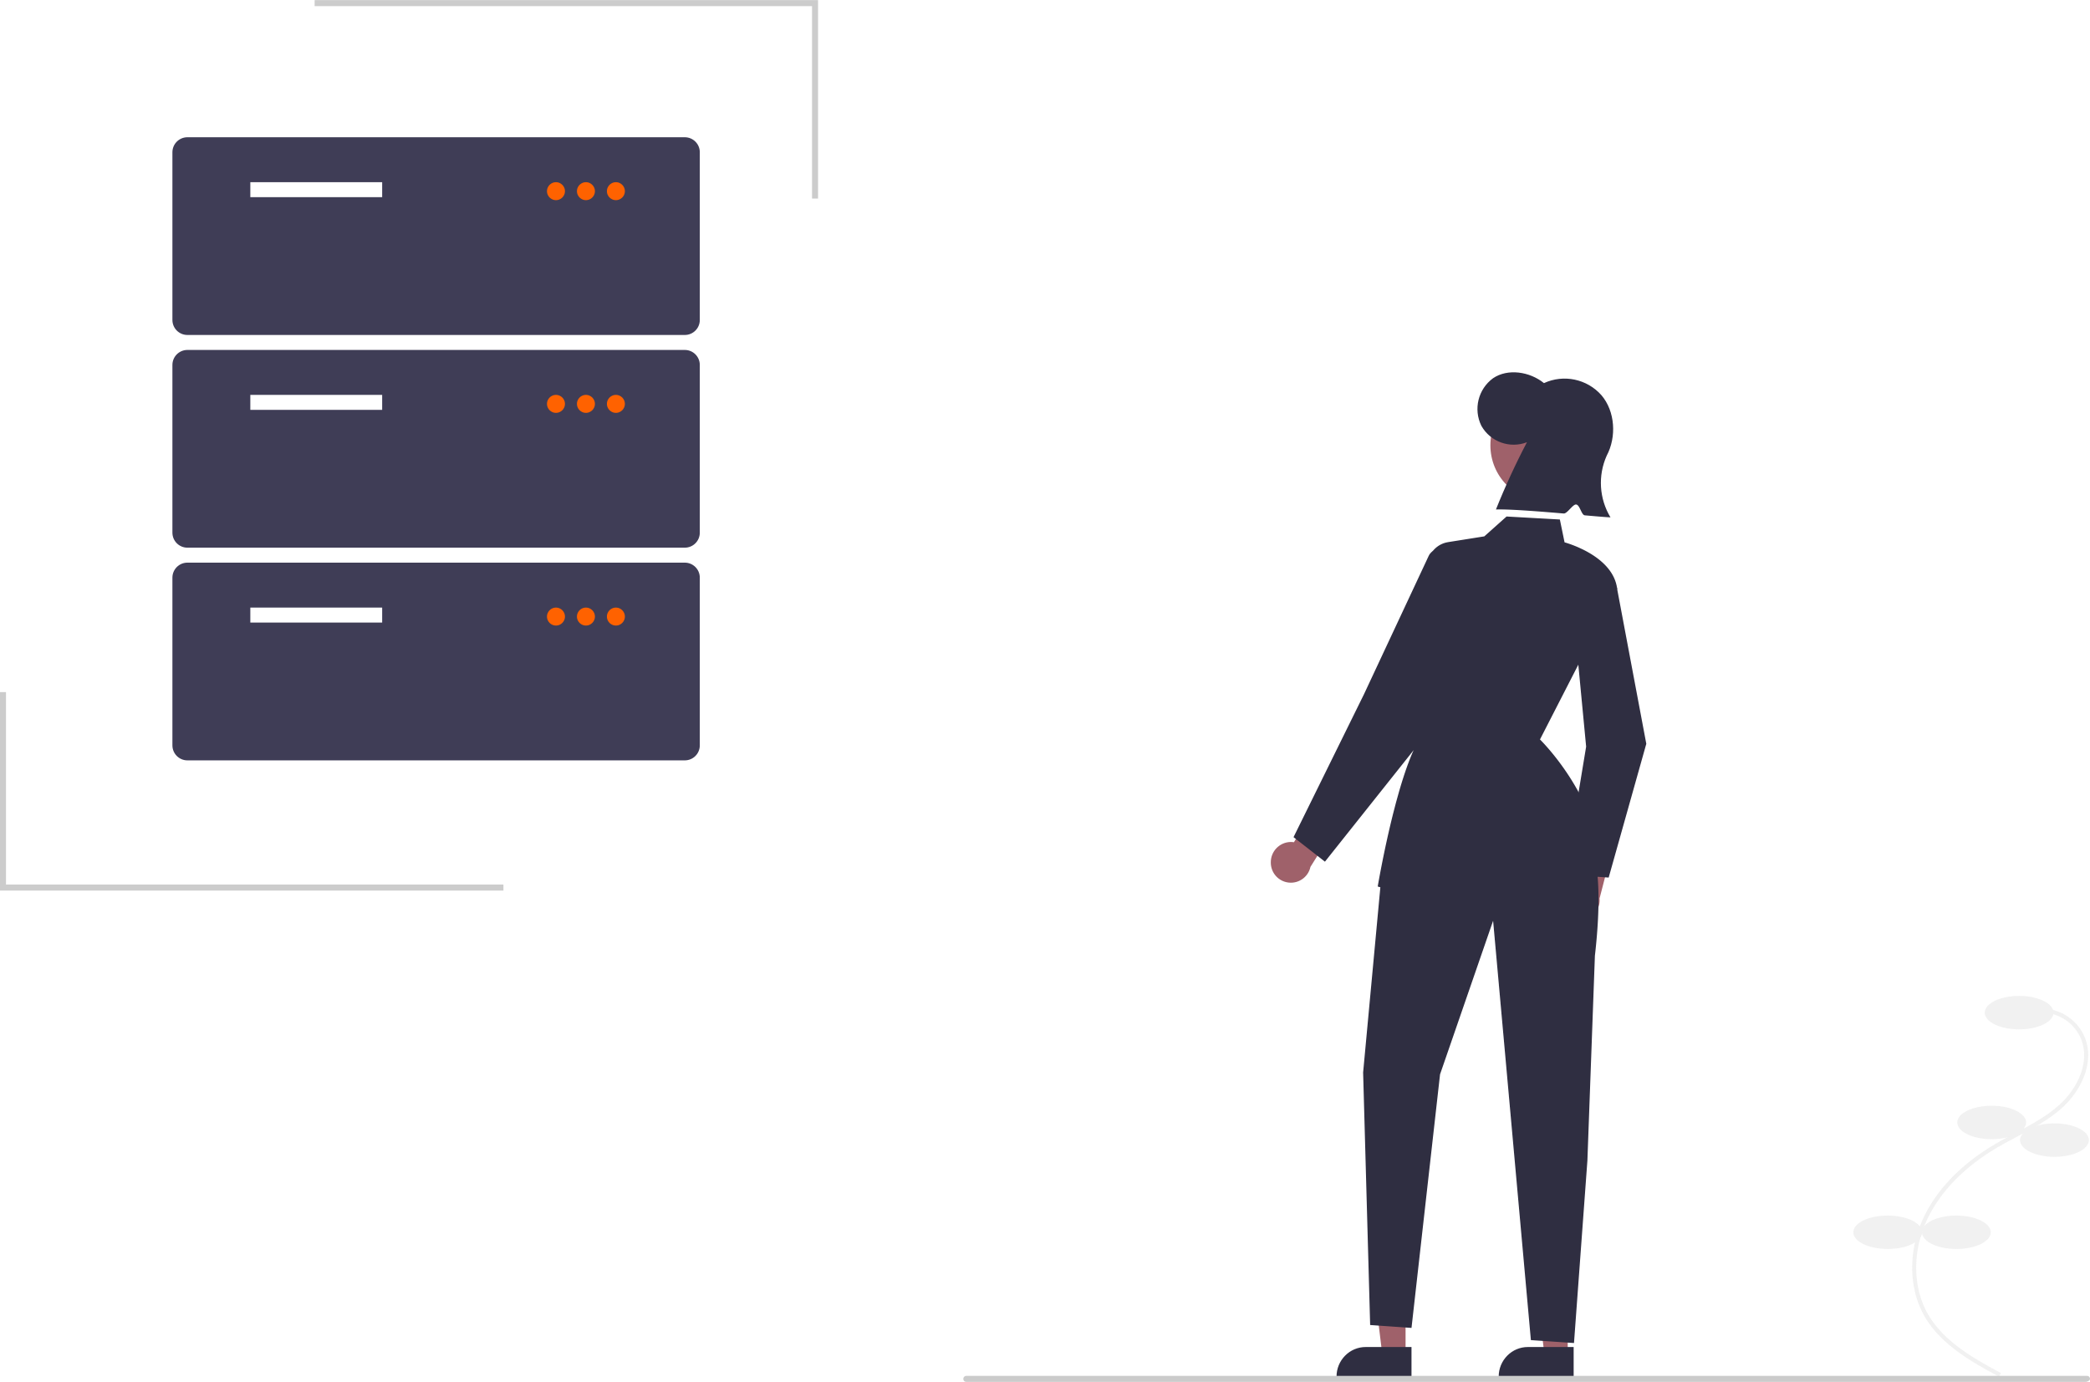
Resursă
Reprezintă informația care este administrată de server, ea formează o linie(intrare) în baza de date.
Exemple de resurse:
Elevi/Studenți
Angajați
Utilizatori

Slide 23
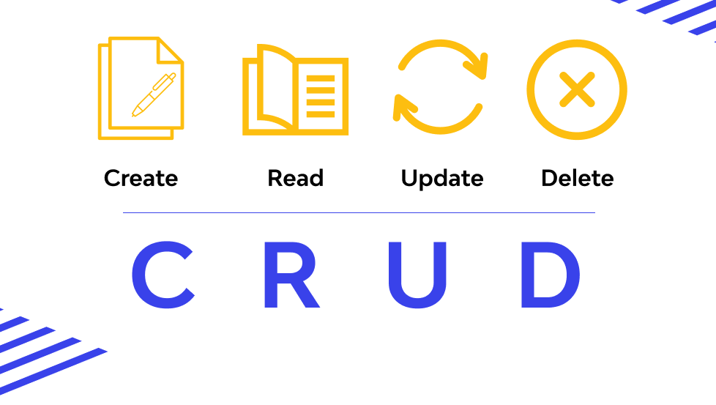
Notes:
Create, Read, Update, Delete definesc operațiile posibile pe o resursa.
Cuprind schimbările persistate in baza de date care stochează diferite informații.
Elevii unui liceu sunt o resursă pe care putem definii operațiile CRUD pe o tabela din baza de date

Slide 24
Metode HTTP

Slide 25
POST
Metoda POST are rolul de a efectua acțiuni. De aceea, atunci când un utilizator apasă butonul Refresh, browserul nu va retrimite cererea HTTP automat, ci va întreba utilizatorul dacă dorește acest lucru. Este cea mai potrivită pentru a trimite date confidențiale deoarece parametrii POST nu apar în URL.
CREATE A DOG Request
POST /api/dogs
{ name: ‘Sudo’ }
Response
{ id: 1, name: ‘Sudo’ }

Slide 26
GET
Metoda GET a fost concepută cu scopul de a obține informații și poate fi folosită pentru a trimite parametri către aplicația web. Motivul pentru care nu se recomandă transmiterea informațiilor confidențiale prin intermediul acestei metode este că parametrii sunt vizibili în URL. Fiind salvate în istoricul browser-ului, ele devin o țintă ușoară pentru atacatori.
GET DOGS
GET A DOG
Request
GET /api/dogs
Response
[
{ id: 1, name: ‘Sudo’… },
{ id: 2, name: ‘Bee’ …},
]
Request
GET /api/dogs/1
Response
{ id: 1, name: ‘Sudo’ …}

Slide 27
UPDATE
Prin metoda PUT se pot încărca resurse pe server-ul web folosind conținutul din body-ul cererii HTTP. De asemenea, în unele situații, este posibilă introducerea unor coduri malițioase care sunt executate ulterior pe server.
UPDATE A DOG
Request
PUT /api/dogs/1
{ name: ‘Bee’ }
Response
{ id: 1, name: ‘Bee’ }

Slide 28
DELETE
Metoda DELETE are rolul de a șterge resursa specificată în URL.
DELETE A DOG
Request
DELETE /api/dogs/1

Slide 29
Status code
HTTP Status code | Response message
1xx – Informational | 100 Continue
2xx – Success | 200 OK 201 Created
3xx – Redirection | 301 Moved Permanently 302 Found
4xx – Client error | 400 Bad Request 401 Unauthorized 403 Forbidden 404 Not Found
5xx – Server error | 500 Internal Server Error
Notes:
Toate răspunsurile HTTP trebuie să conțină un cod de stare (status code) pe prima linie. Aceste coduri au rolul de a indica rezultatul cererii. În funcție de prima cifră, acestea pot fi împărțite în 5 grupe:

Slide 30

Notes:
Demo colectii de postman

Slide 31
Referințe

Slide 32
Referințe
https://www.w3schools.com/js/js_json_intro.asp
https://www.w3schools.com/nodejs/
https://www.guru99.com/postman-tutorial.html
https://www.tutorialspoint.com/postman/index.htm
https://radixweb.com/blog/installing-npm-and-nodejs-on-windows-and-mac
https://nodejs.org/en (instalare node js)
https://medium.com/@adnanrahic/hello-world-app-with-node-js-and-express-c1eb7cfa8a30 (hello-world node js tutorial)

